Slide 1
云原生应用PaaS平台建设实践

Slide 2
云原生是业务快速变化背景下的必然技术趋势
从疑惑到成熟：云计算领域技术趋于成熟，市场空间、社区关注度提高
从稳态到敏态：业务亟待敏捷变革，需求趋于多样性，业务发展急需技术支撑
“云机房”Cloud-Based
外包托管机房
传统应用虚拟化
应用无状态化 运维自动化 服务规模化
“云就绪”Cloud-Ready
分布式去中心化部署
运维管控统一托管在PaaS层
容器化 微服务化 无服务器化
“云原生” Cloud-Native
架构敏捷和运维精益的极致
开发测试运维体系融合
业务应用
业务应用
业务应用
基础架构能力抽象&标准化
中间件
中间件 & 平台服务PaaS
中间件 & 平台服务PaaS/CaaS
基础设施服务 IaaS
基础设施服务 IaaS
基础设施 IaaS
底层硬件
底层硬件
底层硬件

Slide 3
云原生容器技术的所带来的 是一种应用交付模式的变革

Slide 4
所以今天关于云原生落地实践的分享将包括
Docker/K8S发展简史
DevOps CI/CD流程设计
容器网络规划方案
Dockerfile最佳实践
分布式存储对接
RBAC权限管控
日志监控对接优化
…

Slide 5
所以今天关于云原生落地实践的分享将包括
Docker/K8S发展简史
DevOps CI/CD流程设计
容器网络规划方案
Dockerfile最佳实践
分布式存储对接
RBAC权限管控
日志监控对接优化
…
吗？

Slide 6

应用PaaS平台
一个Kubernetes平台
K8S及其生态已经成为了各组件选型的事实标准 但还不够

Slide 7









金融场景需要“稳妥创新”：
生产环境落地云原生需要着重考虑哪些挑战？
成本：业务采用了云原生架构能否节省资源，提升工程效率？
风险：发现问题后如何做到快速止损，甚至线上零故障？ 演进：能否和现有业务能无缝集成，如何做平滑升级？
容灾：如何做到业务跨机房地域多活的高可用容灾能力？
…
安全：采用了云原生平台能否保证和现有架构一致的安全性？
规模：云原生能否支撑大规模分布式系统的架构？

Slide 8
本次分享核心内容：K8S体系下的应用变更与发布管控
风险：发现问题后如何做到快速止损，甚至线上零故障？
需求背景：变更“三板斧”
Kubernetes 原生发布能力：Deployment / ReplicaSet
具备高阶发布策略的关键CRD扩展：CAFEDeployment
Live Demo
更多能力介绍与发展规划

Slide 9
需求背景：变更“三板斧”
技术风险保障基本要求
产品实现思路
可灰度：
应用发布进程可控，允许灰度、分组和精细化验证 可应急：
随时暂停、回滚，任何变更有据可查
跨可用区部署，保证双活和故障切换
可监控：
接入监控告警体系，全程保证可观测性
分组灰度发布：
感知底层拓扑，按机房/部署单元进行发布
分批次发布、暂停、验证
无损发布：
摘流保障和优雅下线
原地注入/平滑升级
过程追溯：
多应用有序发布
发布单变更追溯

Slide 10
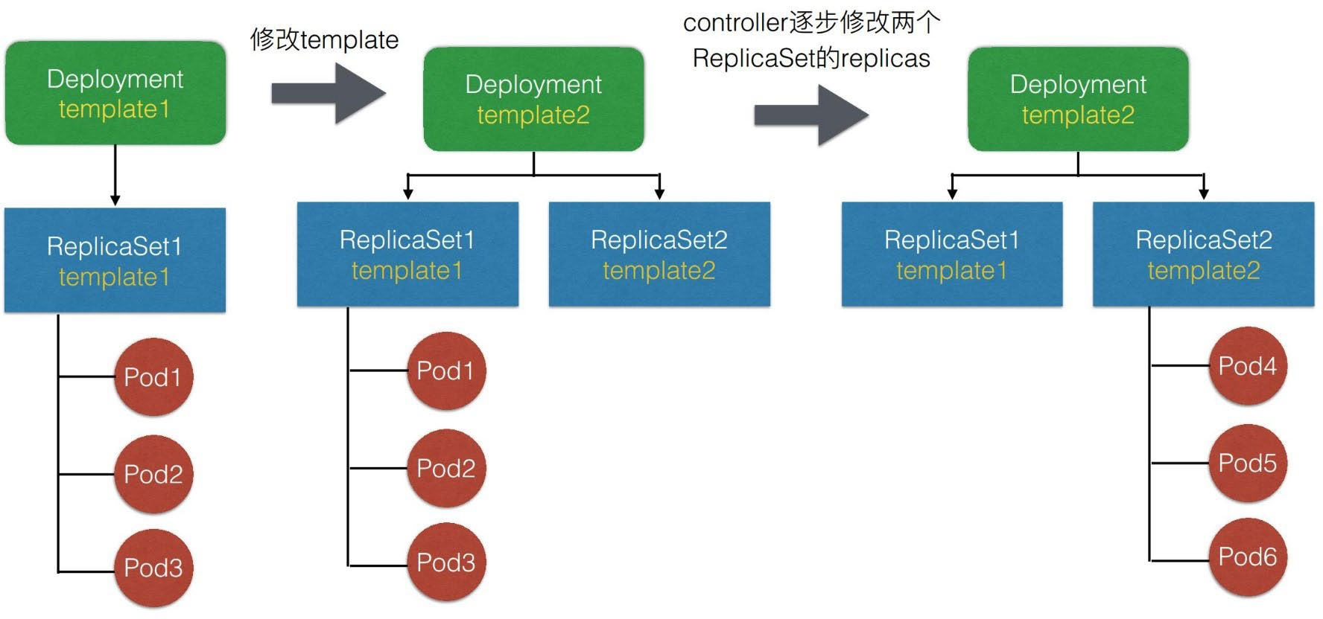
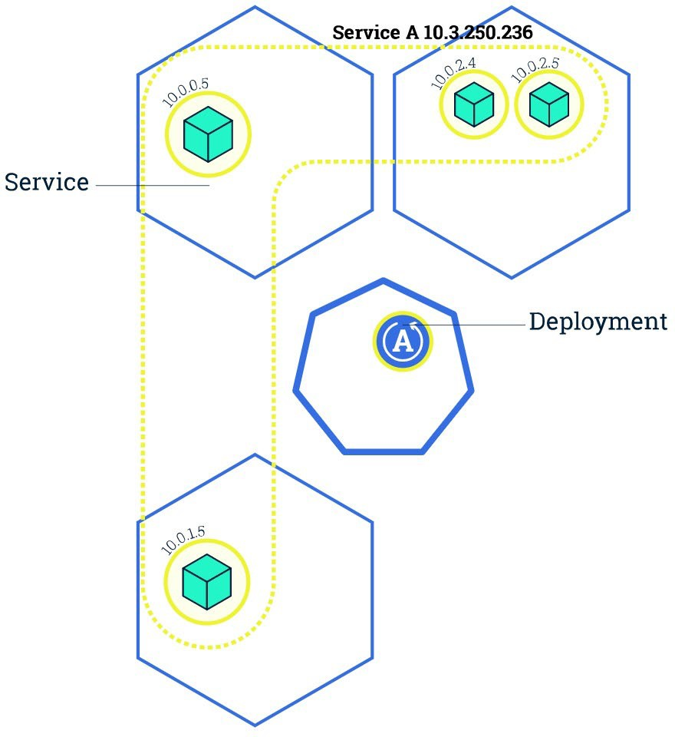
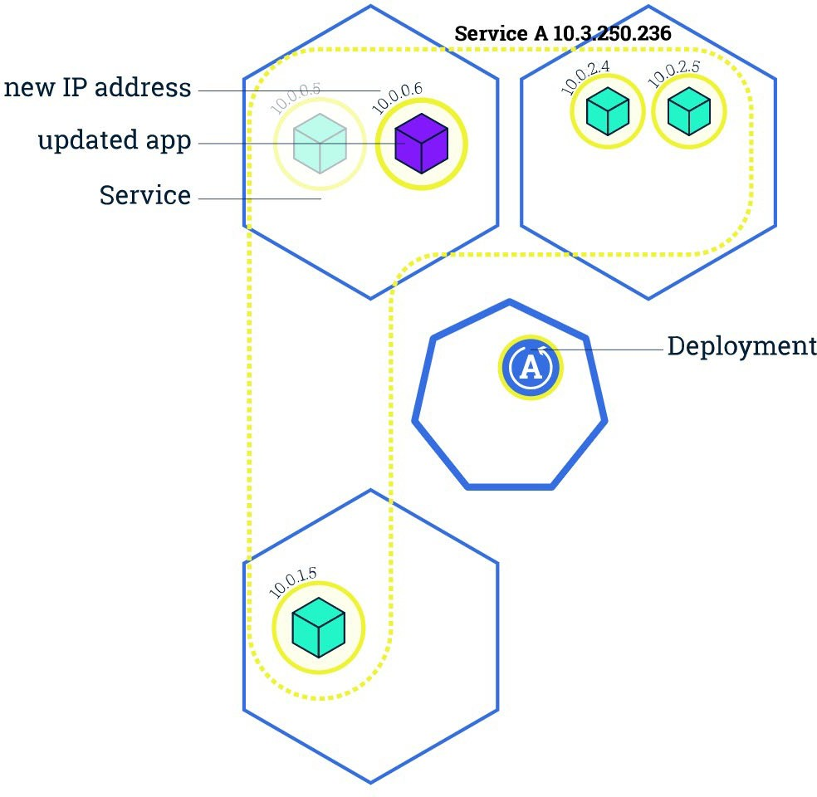
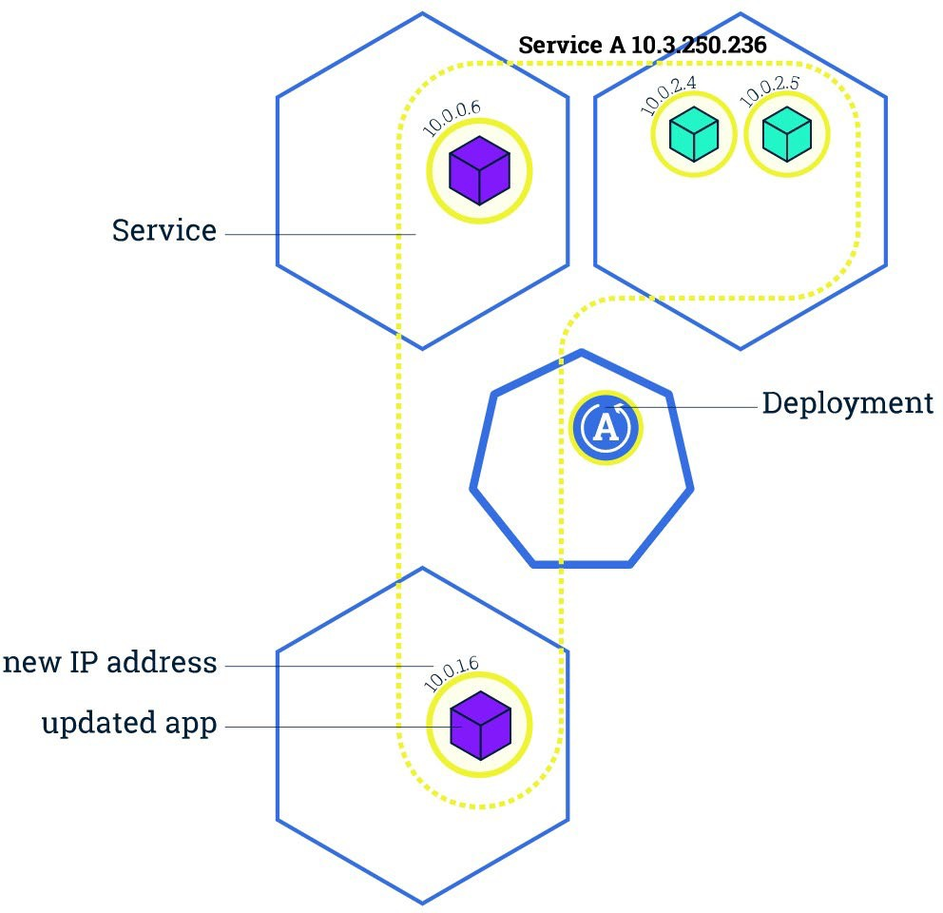
Kubernetes 原生发布能力
Deployment 声明Pod模版和发布方式
ReplicaSet管理Pod数量
重建发布：先删干净，从头开始
滚动发布策略，根据步长，创建新Pod，销毁旧Pod

Slide 11



CafeDeployment：感知底层拓扑
Application View
Cluster View
kind: CafeDeployment spec:
podSetType: InPlaceSet replicas: 10
strategy: upgradeType: Beta batchSize: 4
needWaitingForConfirm: true topology:
autoReschedule:
enable: true
# 是否启动Pod自动重调度
initialDelaySeconds: 10 unitType: Cell
# 部署单元类型：Cell，Zone，None unitReplicas:
CellA: 4
# 固定某部署单元的Pod数目
values: # 部署单元
CellA
CellB
CafeDeployment
CafeDeployment
Cell A
Cell B
Data Center A
Data Center B
InPlaceSet
InPlaceSet
Pod
Pod
Pod
Pod
Pod
Pod
Node
Node
Node
Node
Node
Node
datacenter=dc-a
datacenter=dc-b
提供跨部署单元的发布管理功能，声明最终Pod按底层拓扑需求作发布
使Pod均匀发布到各机房，也可按需求指定
部署单元是逻辑概念，通常可与以下节点拓扑属性映射： 可用区（AZ）
同城独立物理机房（DataCenter）
具备一定风火水电隔离能力的机架（Rack） 其他指定属性
…

Slide 12




CafeDeployment：精细化分组发布扩容
关键特性：
精准分组，自定义拓扑
分组暂停，充分线上验证
按需回滚，及时降低变更风险
可用区A
可用区B
分组发布策略：
以分三组为例，尽量让应用在每一组 都平均分布在每个部署单元
beta分组：
每个部署单元发布变更一个Pod，作 最小可用验证
CafeDeployment
Replica/Partition Allocator
InPlaceSet A
InPlaceSet B
Pod A-1
Pod B-1
Beta Group
InPlaceSetController
Po^{P}dºP^{d}ro^{U}v^{p}i^{g}si^{r}oªn^{de}
kind: CafeDeployment spec:
Pod A-2
Pod B-2
……
1st Group
podSetType: InPlaceSet replicas: 10
strategy: upgradeType: Beta batchSize: 4
needWaitingForConfirm: true topology:
CellA
CellB
Pod A-3
Pod B-3
Pod A-4
Pod B-4
2nd Group
Pod A-5
Pod B-5

Slide 13
CafeDeployment：优雅摘流无损发布
InPlaceSet Controller
Pod
Service/Endpoint Controller
LoadBalancer Controller
Other protection Controllers
创建
变更过程中：
由PaaS定义标准发布控制流程规范
配合外围网络组件进行流量切换&恢复检查
通过ReadinessGate 控制Pod上下线
ReadinessGate=true
添加Pod IP
注册Pod IP
添加finalizer
发布完成
添加finalizer
更新
ReadinessGate=false
内部流量：
删除Pod ip
RPC
Mesh Sidecar
…
注销 Pod IP
摘除 finalizer
注销 Pod IP
摘除 finalizer
外部流量：
等待3s
处理剩余请求
Service LB Ingress DNS
…
执行升级
升级完成
ReadinessGate=true
添加Pod IP
注册 Pod IP
添加finalizer
注册 Pod IP
添加finalizer
发布完成

Slide 14
Demo：一次典型的分组发布过程
阿里云 SOFAStack 控制台
应用服务配置 (复杂但强大的发布控制)
发布单管理 （追溯发布过程）
CLI Console （略微硬核）
kubectl get pod -o custom-columns （监听Pod元数据信息而已）
kubectl get cafedeployment （查看前面介绍的cafed）
kubectl edit cafedeployment（分组暂停 – 确认 – 继续发布）

Slide 15

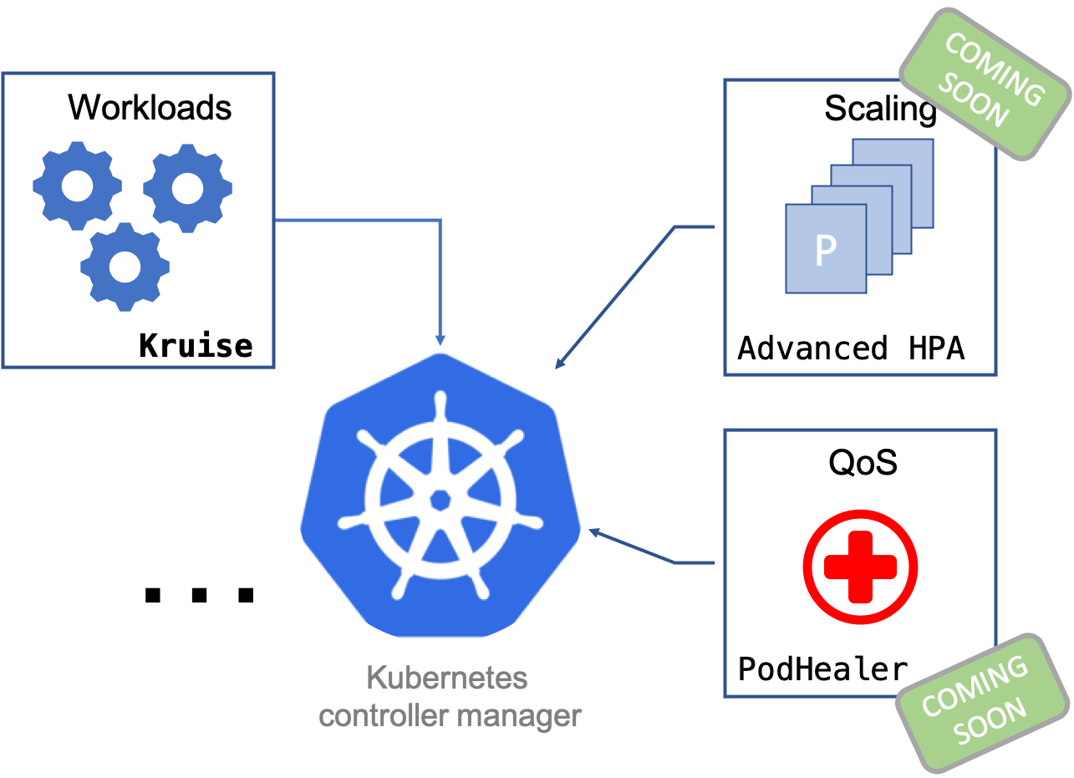
开源版本介绍：OpenKruise - UnitedDeployment
Kruise 项目源自于阿里巴巴经济体应用过去多年的大规模应用部署、 发布与管理的最佳实践
解决 Kubernetes之上应用的自动化，包括，部署，升级，弹性扩缩 容，Qos调节，健康检查，迁移修复等等
一套增强版controller组件用于应用的部署和级和运维：
Advanced StatefulSet Broadcast Job SidecarSet
CloneSet
UnitedDeployment
UnitedDeployment 核心贡献者吴珂来自SOFAStack团队，主导
CafeDeployment的设计和开发
正在努力减少商业版与社区版的差异，两者将趋于统一

Slide 16
Release Pipeline：通过工作流引擎对K8S变更操作卡点和干预
Monitor
前置参数检查
故障/变更前置冲突规避
基于算法与规则匹配的后置业务检查
场景案例：
前置风险：
高峰期自动规避
后置风险：
App check Biz check Rules check
…
Conflict check Disaster check
变更防控
precheck
变更后业务下跌
调度层工作异常导致实际变更失败
Start
POD
POD
变更推进
PODs
pre
PODs
post
POD
POD
changing

Slide 17




主流分布式云平台终将向云原生架构演进
经典运维体系
基于虚拟机的 微服务应用
存量应用与 新架构混合部署
规模化的 容器部署
云原生 应用架构

Slide 18



实践参考：网商银行容器应用交付演进路线
经典运维体系
2014-2017
过渡期
2018
上层交付运维体系保持不变
应用与基础资源池解耦
基础设施迈向K8S容器调度平台
云原生架构
2019-2020
云原生敏捷应用交付
极致弹性充分利用计算资源
拥抱生态享受技术红利
应用程序包
应用程序包
容器 镜像
应用 程序包
代码 函数
流水线交付物
经典 运维体系
+
云原生 基础设施
云原生 运维体系
+
云原生 基础设施
经典PaaS 运维平台
虚拟机实例
虚拟机实例
经典PaaS 运维平台
Kubernetes 容器运维平台
Kubernetes 容器引擎 AKE
容器 Pod
…
容器组Pod
Docker VM
容器组Pod
技术栈脚本 / 运维管道
应用镜像
MOSN
xflush
应用镜像
MOSN
xflush
技术栈镜像
PaaS产品
Docker VM
单元化联邦集群管控
技术栈脚本 / 运维管道
技术栈镜像
Service Mesh
Serverless
VM …
安全容器运行时
弹性基础设施
虚拟化IaaS
物理机
物理机/ 虚拟机

Slide 19











双模PaaS：满足PaaS 层平滑演进需求
传统兼容
创新效率
应用
函数
前沿创新业务 原型实验系统
应用交付
Deliverable
面向应用的交互模式
（双模交付）
互联网应用 敏捷响应市场
Java Functions (SOFA Ark Modules)
应用包Buildpack
容器镜像 Image
金融核心系统 传统架构资产
Python Snippets
Nodejs Functions
双 模 PaaS Application platform
统一运维能力
统一集群管理 统一元数据 统一联邦发布能力 统一监控能力
弹性计算
Elastic Compute
虚拟机 Virtual Machine
安全容器 Secure Container
基础设施
Infrastructure
弹性机房(计算、存储、网络)

Slide 20













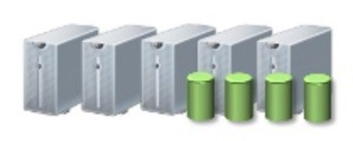




SOFAStack 云原生单元化异地多活弹性架构
CDN & Global DNS
负载均衡
负载均衡
专有云
公共云/行业云
负载均衡
数据平面
RZ00 UID: 00-15, 20-49
RZ01 UID: 50-65, 70-99
RZ90 EUID: 16-19, 66-69
RZ00A
RZ00B
RZ01A
RZ01B
RZ82A
RZ82B _{A}
A B A B
A B A B
RZone
A B
B
中间件
中间件
中间件
中间件
中间件
中间件
安全容器 运行时
CZ00A
CZ00
CZ00B
CZ90A
C1
C1
CZone
C1
CZ90
中间件
中间件
中间件
C2
C2
C2
GZ00A
G1
GZ00
GZ00B
G1
中间件
中间件
GZone
G2
G2
管控平面
Federated ApiServer with Operators
(跨集群资源管理，灰度/蓝绿发布，流量调拨，容灾切换/恢复，弹性建站/下站 …)
集群联邦 管控
Kubernetes Apiserver + SOFA CAFE Extensions
Kubernetes Apiserver + SOFA CAFE Extensions
Kubernetes Apiserver + SOFA CAFE Extensions
基础设施
基础设施
Bare Metal
专线通道
统一研发效能与技术风险
统一代码管理
统一研发流程
统一变更管控
统一监控分析
统一系统自愈
统一应用巡检
…

Slide 21

SOFAStack CAFE
Cloud Application Fabric Engine
云应用引擎
SOFAStack CAFE 产品层
应用发布管控
自动化运维
监控分析平台
研发效能 流水线对接
经典应用服务
容器应用服务
Serverless
应用服务
单元化混合云
流程编排
容灾服务
业务实时监控
技术风险 平台对接
日志分析
PaaS基础核心服务
应用管理
环境资源管理
权限认证
OpenAPI
服务目录
安全容器
事件审计中心
核心 流程
中间件变配
（DRM/Scheduler/Message）
蓝绿发布
灰度分组发布
Mesh流调拨和治理
…
弹性建站/下站
容器腾挪/迁移
容灾切换和恢复
应急预案管理
基础发布运维
单元化能力
跨集群管理
批次发布
原生资源管理
变更管控
接入层流量调拨
应用层流量调拨
跨集群资源管理
跨集群状态 分发/汇聚
Pod伸缩管理
集群伸缩管理
配额管理
数据层流量调拨
压测/灰度 流量管理
跨集群发布策略
跨集群网络
容器镜像管理
运维原子操作
精细化调度
单元化 元数据管理
弹性流量管理
多集群管理
跨集群镜像管理
容 器 层
K8S API Server
CAFE API Server Aggregation Layer
容器运行时
（Docker/Pouch/安全容器）
CNI Plugins
uter/ENI)
CSI Plugins (NAS/OSS/Cloud Disk/Ceph)
网络接入
(SLB/ALB)
(VLAN/
VXLAN/VPC Ro

Slide 22


阿里云 SOFAStack 金融分布式架构已商业化发布
SOFAStack™（Scalable Open Financial Architecture Stack） 是构建金融级云原生架构的应用平台，提供“端到端”金融级能力
敏捷研发
分布式平台
容灾保障
研发效能 DevOps LinkE
分布式组件
数据 中间件
数据同步服务
DSS
数据访问代理
DBP
高阶运维保障 SRE
CAFE + TraaS
消息队列
MQ
分布式事务
DTX
任务调度
TS
API 网 关
GW
分布式 数据库
高可用应急
HA
容灾服务
Recovery
项目协作
分布式关系型数据库
OceanBase
微服务核心
代码托管
资金安全监控
CLRISK
流程编排
StepFlow
微服务 中间件
监控
微服务平台
MS
服务网格
CloudMesh
持续交付
分布式链路跟踪
DST
应用PaaS
CAFE
测试平台
经典应用
CAS
容器应用
AKS
无服务器应用
SAS
全链路压测
LOAD
单元化混合云
LHC
业务实时监控
RMS
Kubernetes 核心引擎
https://www.aliyun.com/product/sofa https://sofa.console.aliyun.com

Slide 23
回顾与展望：打造具备技术风险保障能力的金融级PaaS
风险：发现问题后如何做到快速止损，甚至线上零故障？
应用变更与发布管控：“三板斧”、”发布策略”、“无损发布”
Cloud Application Fabric Engine
演进：能否和现有业务能无缝集成，如何做平滑升级？
经典到云原生的过渡能力
容灾：如何做到业务跨机房地域多活的高可用容灾能力？
联邦管控、双活容灾方案与单元化异地多活弹性架构

Slide 24
THANKS!

